Slide 1
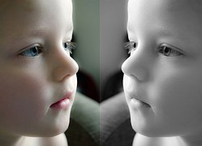
La autoestima
Yuli Domínguez.
Portal Educa Panamá

Slide 2
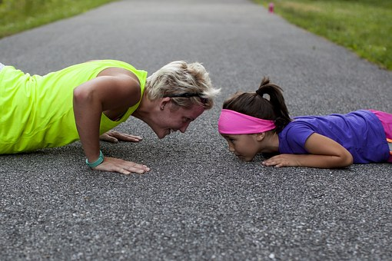
La autoestima
  Es un sentimiento de valoración de cada persona.

Slide 3
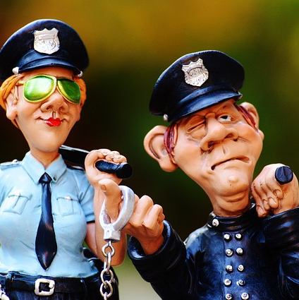
Autoestima alta
Una persona que cree en sí misma, se siente capaz de enfrentar diversas situaciones, retos, no duda de su capacidad, ni su valor y aprecia a sus semejantes.

Slide 4
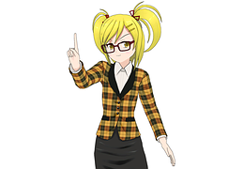
Las personas con autoestima alta
  Son personas que viven la felicidad
  Son personas muy seguras en lo que realiza
  Son capaces de enfrentar dificultades
  Tienen confianza en sí mismos
  Son más comprensibles que las demás personas
  Aceptan sus errores sin sentirse inferiores
  Tienen la facilidad para expresar sus sentimientos

Slide 5
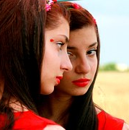
Baja autoestima
Es la persona que no esta conforme como se siente, tanto físico o emocional.

Slide 6
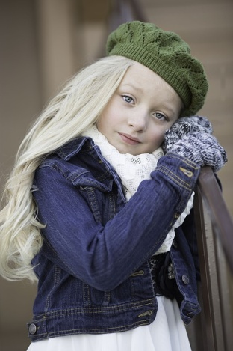
Síntomas de baja autoestima
No quiere salir de la casa.
Sentirá que nadie la quiere.
Sentirá que todos tienen lástima de ella.
Se sentirá vulnerable.
Sentirá que todo lo que hace estará mal
No aceptará sus errores.
Sus sentimientos se basarán en tristezas.

Slide 7
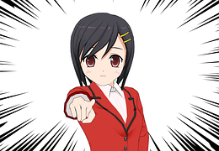
Conductas que debemos evitar
Gritarle que es un torpe cuando no puede hacer algo bien.
No dejar que sea creativo por que pensamos que se puede hacer daño si no estamos allí.
Darles lo que ellos quieran cuando se estén portando mal .
Evitar abrazarlos y acariciarlos cuando están enojados.

Slide 8
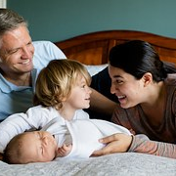
La comunicación con nuestros hijos es muy importante para saber si se sienten bien tanto física como emocionalmente .

Slide 9
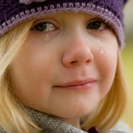
Es importante estos pasos:
En el desarrollo del niño o niña podemos observar que hay cambios de actitudes que son normales.
Hay que estar pendientes cuando suceden frecuentemente ya si esto pasa es importante que haga una cita para evaluación con un especialista.

Slide 10
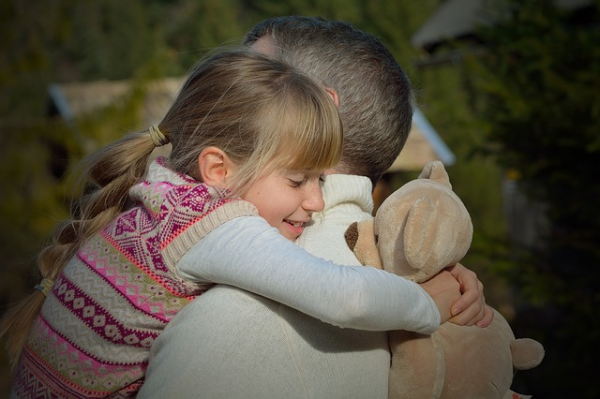
Frases que podemos decir para fortalecer la autoestima de nuestro hijo
Sabes que te queremos mucho.
Sigue así , lograrás tus metas.
Que felicidad me has dado.
Dime cuando necesites ayuda.
Se que eres inteligente.

Slide 11
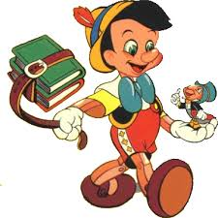
Frases las cuales suelen herir nuestros sentimientos
Estas mintiendo
No te soporto
Eres un inútil
Fuiste un accidente
No pareces hijo mío
Tu hermano/a es mejor.

Slide 12
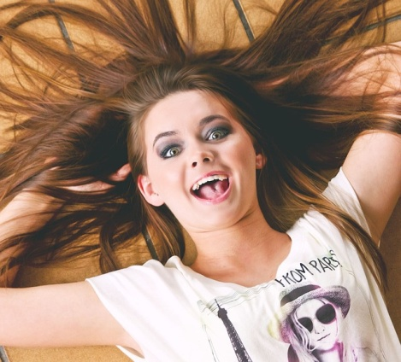
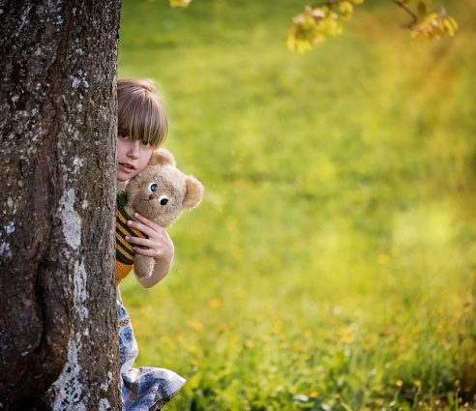
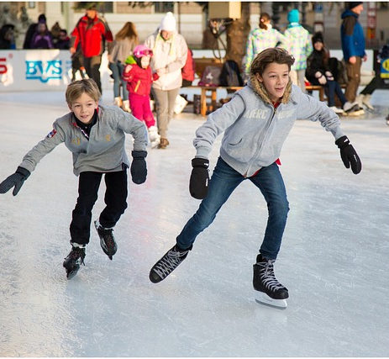
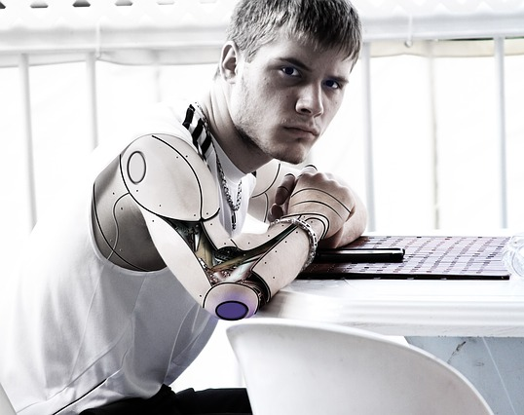
Anexos

Slide 13
